Slide 1
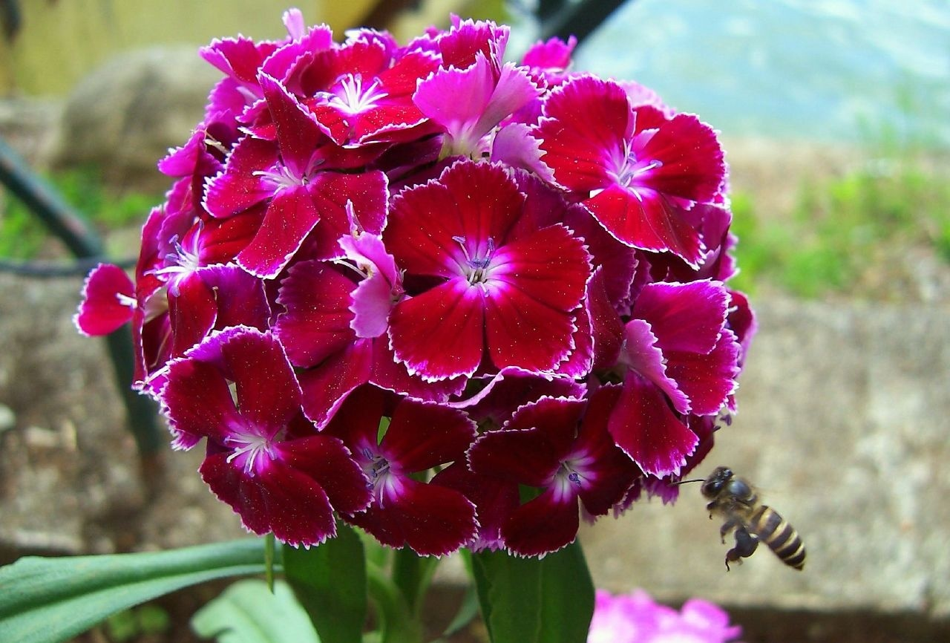
সু স্বাগতম

Slide 2
শিক্ষক পরিচিতি
উৎপল দে
সহকারি শিক্ষক
বরহানগঞ্জ সঃপ্রাঃবিঃ
বোরহানউদ্দিন, ভোলা।

Slide 3

পাঠ পরিচিতি
শ্রেণিঃ তৃতীয়
বিষয়ঃ বাংলাদেশ ও বিশ্ব পরিচয়
অধ্যায়ঃ ৪র্থ
পাঠঃ সমাজের বিভিন্ন শ্রেণির পেশা
পাঠের অংশঃ কৃষক ও জেলে ।
সময়ঃ ৪৫ মিনিট ।

Slide 4
নিরাপদ পরিবেশ সৃষ্টিঃ
সময়ঃ ৩ মিনিট
গানের মাধ্যমে

Slide 5
পাঠের শিরোনামঃ
কৃষক ও জেলে
সময়ঃ১মিনিট ।

Slide 6


শিখন ফল
১ । সমাজের বিভিন্ন পেশার নাম বলতে
পারবে।
২ । কৃষক ও জেলের কাজ সম্পর্কে বলতে ও
লিখতে পারবে।

Slide 7

উপস্থাপনঃ
সময় – ২০ মিনিট

Slide 8
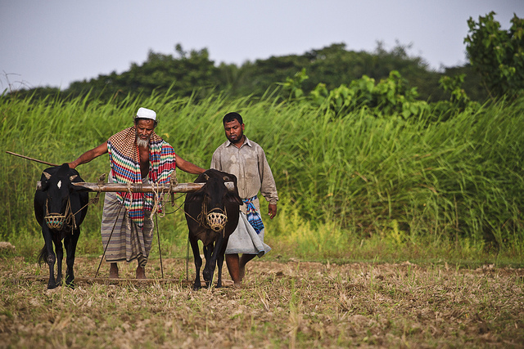
ছবিতে কি দেখতে পাচ্ছ?
কৃষক

Slide 9

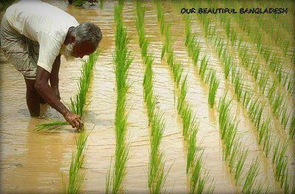

কৃষক কি কাজ করছে ?
ধান রোপন করছে।

Slide 10
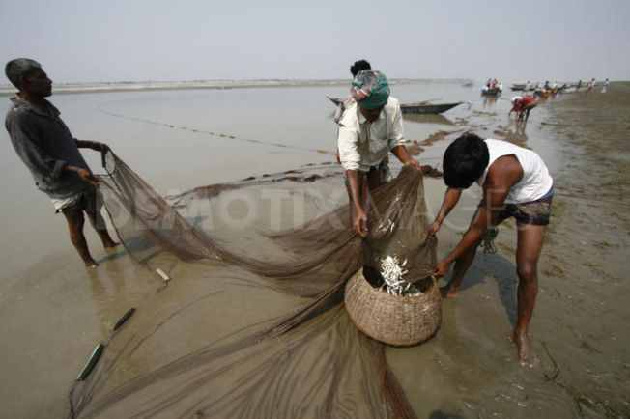
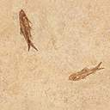
তোমরা ছবিতে কি দেখতে পাচ্ছ ?
জেলে মাছ ধরছে

Slide 11
নিরব পাঠ
পৃষ্ঠা নং ২০
সময় - ৫ মিনিট

Slide 12
মূল্যায়ণঃ
১৫ মিনিট
১৫ মিনিট
একক কাজঃ
১। ৩টি পেশার নাম বল।
কর্ম পত্রঃ ১

Slide 13
কর্ম পত্র - ২
সঠিক উত্তরের পাশে টিক চিহ্ন দাওঃ-
১। কৃষক কী করেন ? 2 ।জেলে কী করেন?
ক। মাছ ধরেন ক। ধান চাষ করেন
খ। কাপড় বুনেন খ। কাপড় বুনেন
গ ।ধান চাষ করেন গ। মাছ ধরেন
ঘ । দা বানান ঘ।গাছ লাগান
∙
∙

Slide 14
দলীয় কাজঃ
শাপলা দল- কৃষকের ৩টি কাজ লিখ।
পলাশ দল- জেলের ৩টি কাজ লিখ।

Slide 15
বাড়ির কাজঃ
তোমার জানা ২ জন পেশাজীবীর ২টি করে কাজ লিখে আনবে।

Slide 16



সবাই ভাল থেকো

